Slide 1
Česká obchodní inspekce
Česká obchodní inspekce Inspektorát pro Jihomoravský a Zlínský kraj * třída Kpt. Jaroše 1924/5, 602 00 Brno
( + 420 545 125 911
 brno@coi.cz

Slide 2
Inspektorát pro kraj Ústecký a Liberecký Prokopa Diviše 1386/6 400 01 Ústí nad Labem
Tel: +420 475 209 493
Inspektorát pro Středočeský kraj a Hl. m. Prahu Štěpánská 44 120 00 Praha 1
Tel: +420 296 366 360
Inspektorát pro Královéhradecký a Pardubický kraj Jižní 870/2 500 03 Hradec Králové
Tel: +420 495 057 170
Ústřední inspektorát
Štěpánská 567/15
120 00 Praha 2
Tel: +420 296 366 360
Inspektorát pro Olomoucký a Moravskoslezský kraj Provozní 5491/1 722 00 Ostrava – Třebovice
Tel: +420 554 818 211
Inspektorát pro Plzeňský a Karlovarský kraj Houškova 661/33 326 00 Plzeň
Tel: +420 377 323 596
Inspektorát pro Jihomoravský a Zlínský kraj
třída Kpt. Jaroše 1924/5
602 00 Brno
+420 545 125 911
Inspektorát pro Jihočeský kraj a Vysočinu Mánesova 1803/3a 370 21 České Budějovice
Tel: +420 387 722 338

Slide 3
Zákon o České obchodní inspekci
Česká obchodní inspekce kontroluje fyzické a právnické osoby, které nabízejí, prodávají, dodávají nebo uvádějí na trh výrobky, nabízejí nebo poskytují služby nebo vyvíjejí jinou činnost podle tohoto zákona nebo podle zvláštního právního předpisu, pokud to tento zákon nebo zvláštní právní předpis stanoví.
https://azlegal.cz/neprijemne-nastroje-ceske-obchodni-inspekce-na-kontrolu-podnikatelu/

Slide 4
č. 64/1986 Sb., o České obchodní inspekci,
č. 634/1992 Sb., o ochraně spotřebitele,
č. 22/1997 Sb., o technických požadavcích na výrobky,
č. 90/2016 Sb., posuzování shody stanovených výrobků při jejich dodávání na trh
č. 102/2001 Sb., o obecné bezpečnosti výrobků,
č. 477/2001 Sb., o obalech,
č. 201/2012 Sb., o ochraně ovzduší,
č. 311/2006 Sb., o pohonných hmotách,
č. 65/2017 Sb., o ochraně zdrav před škodlivými účinky návykových látek,
č. 353/2003 Sb., o spotřebních daních,
č. 189/1999 Sb., o nouzových zásobách ropy,
č. 253/2008 Sb., o některých opatřeních proti legalizaci výnosů z trestné činnosti a financování terorismu,
č. 56/2001 Sb., o podmínkách provozu vozidel na pozemních komunikacích,
č. 247/2006 Sb., o omezení provozu zastaváren a některých jiných provozoven v noční době,
č. 185/2001 Sb., o odpadech,
č. 73/2012 Sb., o látkách, které poškozují ozonovou vrstvu, a o fluorovaných skleníkových plynech,
č. 226/2013 Sb., o uvádění dřeva a dřevařských výrobků na trh č. 307/2013 Sb., o povinném značení lihu,
č. 206/2015 Sb., o pyrotechnice

Slide 5
Česká obchodní inspekce je orgánem státní správy podřízeným Ministerstvu průmyslu a obchodu.
V čele České obchodní inspekce je ústřední ředitel (aktuálně probíhá výběrové řízení).
Zaměstnanci České obchodní inspekce pověření plněním jejích kontrolních úkolů (dále jen „inspektoři“) se při výkonu kontroly prokazují služebním průkazem vydaným Českou obchodní inspekcí.
pokud v případě pochybnosti o pravosti služebního průkazu potřebuje podnikatel/prodávající v rámci kontroly ověřit totožnost inspektora České obchodní inspekce, lze tuto informaci získat na telefonním čísle: 296 366 141

Slide 6
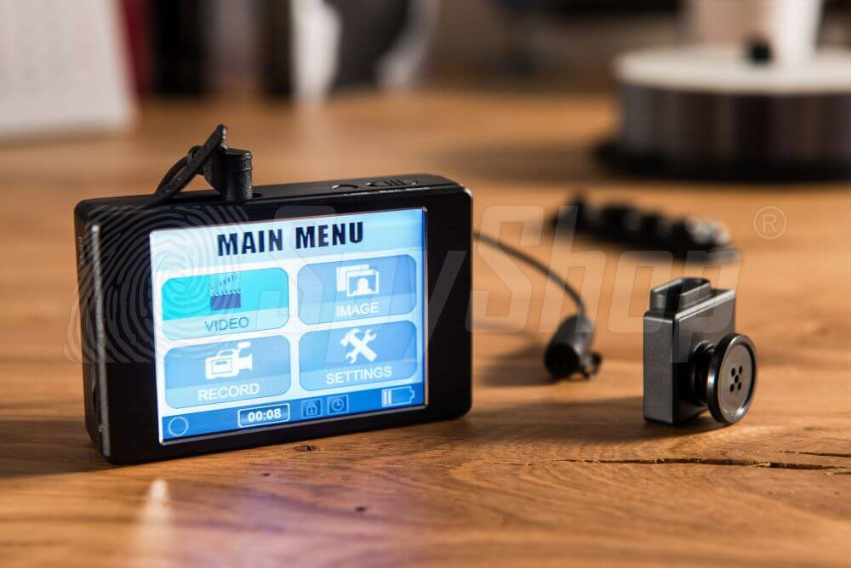
Prostředky kontroly
Inspektor je při provádění kontroly oprávněn pořizovat zvukové, obrazové a zvukově-obrazové záznamy bez vědomí kontrolovaných osob, pokud nelze účelu kontroly dosáhnout jinak.
https://www.podnikatel.cz/clanky/kontrolori-coi-budou-moct-od-listopadu-pouzivat-skrytou-identitu/
Vyžaduje-li to předmět kontroly a nelze-li účelu kontroly dosáhnout jinak, je inspektor oprávněn v rámci výkonu své činnosti, ve výjimečných případech a v nezbytné míře, jednat pod změněnou identitou a využít krycí prostředek.
https://www.spyshop24.cz/skryta-kamera-v-knofliku-cmd-bu13lx-typu-pinhole-521.html
Inspektoři provádí v rámci kontroly kontrolní nákupy, na které se pro účely kontroly hledí jako na uzavření smlouvy.

Slide 7
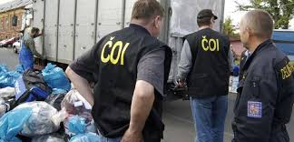
Kontrola padělků
Zákaz nabízení, prodeje a skladování výrobků porušujících některá práva duševního vlastnictví:
zajištění výrobků opatřením v rámci kontroly
možnost zabrání výrobků ve správním řízení
pokud nelze účelu kontroly dosáhnout jinak, oprávnění zjednat si v souvislosti s výkonem kontroly v případě důvodného podezření na závažné porušení povinnosti přístup do staveb, dopravních prostředků, na pozemky a do dalších prostor s výjimkou obydlí, jež vlastní nebo užívá kontrolovaná osoba (ust. § 6 zákona o České obchodní inspekci)
zabrané nebo propadnuté výrobky budou zničeny, anebo jsou-li využitelné pro humanitární účely, může ředitel inspektorátu určit, že budou poskytnuty k těmto účelům, a to bezplatně

Slide 8
Kontrola e-shopů
Uzavírání smluv prostřednictvím prostředků komunikace na dálku je jednou z forem obchodování, která neustále zvyšuje svůj podíl na trhu.
Forma elektronického obchodování však nepřináší jen výhody, ale i rizika, která nemusí být ve fázi uzavírání smlouvy pro spotřebitele identifikovatelná.
nemožnost prohlédnout si výrobek, riziko nákupu padělku, poškození zboží během přepravy
zakoupení zboží v tzv. nákupní galerii
nekalé obchodní praktiky (přidání zboží v košíku, časomíra apod.)

Slide 9
Technická kontrola
Jedná se o stěžejní část kontrolní činnosti ČOI. V rámci jednotlivých inspektorátů je kontrola prováděna specializovaným oddělením.
Základním předpisem je zákon č. 22/1997 Sb., o technických požadavcích na výrobky (také zákon č. 90/2016 Sb., o posuzování shody stanovených výrobků při jejich dodávání na trh). Tyto zákony především upravují:
způsob stanovování technických požadavků na výrobky, které by mohly ve zvýšené míře ohrozit zdraví nebo bezpečnost osob, majetek nebo životní prostředí, popřípadě jiný veřejný zájem, (dále jen "oprávněný zájem"),
práva a povinnosti osob, které uvádějí na trh nebo distribuují, popřípadě uvádějí do provozu výrobky, které by mohly ve zvýšené míře ohrozit oprávněný zájem
Tuto problematiku u nestanovených výrobků upravuje zákon č. 102/2001 Sb., o obecné bezpečnosti výrobků.
ČOI se v rámci technické kontroly zabývá především bezpečností výrobků dodávaných na trh (např. hračky, stavební výrobky, osobní ochranné prvky) a jejich souladem s požadavky zvláštních právních předpisů (např. uvedení stanovených označení na výrobcích dle nařízení vlády).
nebezpečné výrobky hlášeny do kontrolního bodu RAPEX (rychlý výstražný informační systém Evropské unie o nebezpečných spotřebitelských výrobcích nepotravinářského charakteru)

Slide 10
Zákon o ochraně zdraví před škodlivými účinky návykových látek – 65/2017 Sb.
ČOI kontroluje dodržování zákazu prodeje alkoholických nápojů, tabákových výrobků a dalších výrobků osobám mladším 18 let.
Oprávnění provádět kontrolní nákupy prostřednictvím přizvané osoby mladší 18 let - figurantů (ust. § 30 odst. 4 z. č. 65/2017 Sb.).
https://echo24.cz/a/SQeTD/ceska-obchodni-inspekce-poprve-vyuzila-nezletile-testovali-zda-jim-prodaji-alkohol
Za prodej alkoholu osobě mladší 18 let lze uložit pokutu až do výše 1.000.000,- Kč. Lze též uložit zákaz činnosti.
ČOI rovněž dozoruje dodržování zákazu prodeje alkoholu prostřednictvím prodejních automatů.

Slide 11
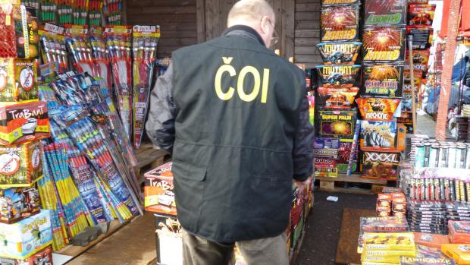
Zákon o pyrotechnice
Kategorizace pyrotechniky, věkové limity, odborná způsobilost.
Divadelní pyrotechnika: kategorie T1 nebo T2
Zábavní pyrotechnika: kategorie F1, F2, F3 nebo F4
Ostatní pyrotechnické výrobky: kategorie P1 nebo P2
Kategorie F4, P2 nebo T2: Pouze osobě s osvědčením o odborné způsobilosti
Od 15 let: F1
Od 18 let: F2, T1, P1, nebo F3 osobě s osvědčením o odborné způsobilosti
Od 21 let: F3 bez osvědčení o odborné způsobilosti
Požadavky na skladování (v prodejní místnosti jen omezené množství, skladování v suchu a další podmínky).

Slide 12
Zákon o pohonných hmotách
Požadavky na složení a jakost, ČOI provádí kontrolní odběry a zveřejňuje pravomocná rozhodnutí.
Označení výdejních stojanů, zákaz prodeje olovnatých benzínů, požadavky na dobíjecí stanice.
Od 12.10.2018 nové značení paliv v EU:
https://ekolist.cz/cz/zpravodajstvi/zpravy/cerpaci-stanice-budou-od-12-rijna-pouzivat-nove-symboly-pro-phm

Slide 13
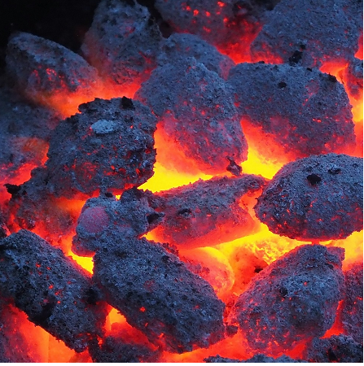
Zákon o ochraně ovzduší
kontrola kvality paliv dodávaných na trh
plnění emisních požadavků pro zdroje pod 300 kW
zejména kotle na pevná paliva
označení rozpouštědel, barev, laků, nátěrů
limity látek v barvách
http://www.sos-msk.cz/coi-jakost-kontrolovanych-paliv/

Slide 14
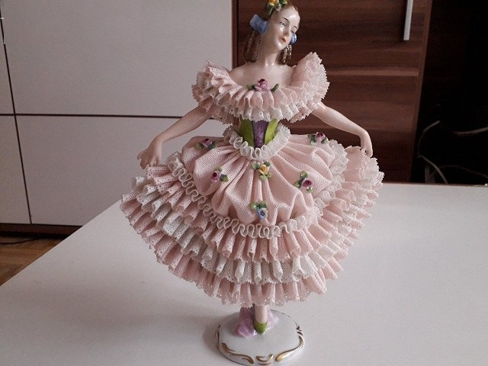
Zákon o některých opatřeních proti legalizaci výnosů z trestné činnosti a financování terorismu
ČOI provádí dozor nad osobami oprávněnými k obchodování s kulturními památkami nebo věcmi kulturní hodnoty a osob oprávněných k obchodování s použitým zbožím nebo k přijímání věcí do zástavy
povinnost identifikace klienta, případně kontrola klienta (zjištění povahy obchodu a zdroje majetku)

Slide 15
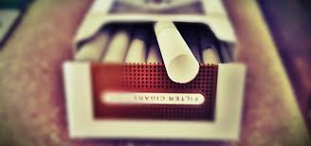
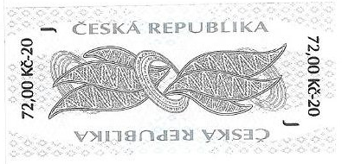
Zákon o spotřebních daních
jednotkové balení tabákových výrobků
zákaz prodeje za jinou cenu než je uvedena na tabákové nálepce, prodej cigaret nesmí být vázán na prodej jiného zboží
značení tabákovými nálepkami
https://www.ctidoma.cz/zpravodajstvi/2015-10-25-coi-rozdala-prodejcum-tabaku-pokuty-za-temer-5-milionu-korun-17036

Slide 16
Aktuálně
Česká obchodní inspekce zaznamenává zvýšený počet podání, která se týkají energetických aukcí a podobných smluv, na základě nichž má být zprostředkován výhodnější dodavatel elektřiny či plynu. Spotřebitelé si stěžují například na smluvní pokuty, které jsou jim účtovány, pokud podepíší s takovým „překupníkem energií“ smlouvu, ale následně odmítnou akceptovat vybraného dodavatele energie nebo od takové smlouvy chtějí odstoupit.
Od 1. 7. 2022 projednává přestupky v této oblasti Energetický regulační úřad. ČOI bude přechodně kontrolovat pouze ty subjekty, které nebudou mít ještě od ERÚ uděleno oprávnění k činnosti zprostředkovatele.

Slide 17
Poradenská a informační služba (PIS)
PIS má na starosti agendu podání. Spadají sem dotazy a podněty spotřebitelů. Ty se nejčastěji týkají např. reklamací, nákupu přes internet, nekalých obchodních praktik, správnosti účtování atd.
Podání je možné zaslat prostřednictvím formuláře na webových stránkách, e-mailem či poštou. Dále mohou spotřebitelé využít telefonické linky nebo osobních poraden.
+420 222 703 404

Slide 18
Děkuji za pozornost
Mgr. Aleš Havíř
ředitel odboru kontroly inspektorátu Jihomoravského a Zlínského

